Slide 1

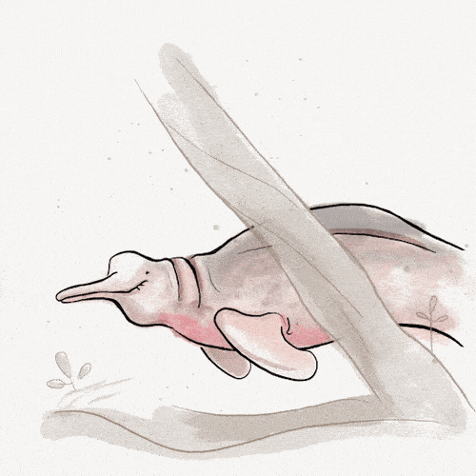
De grote roze dolfijn Quiz
Voor groep 3 en 4
© First Mates / WWF-US

Slide 2
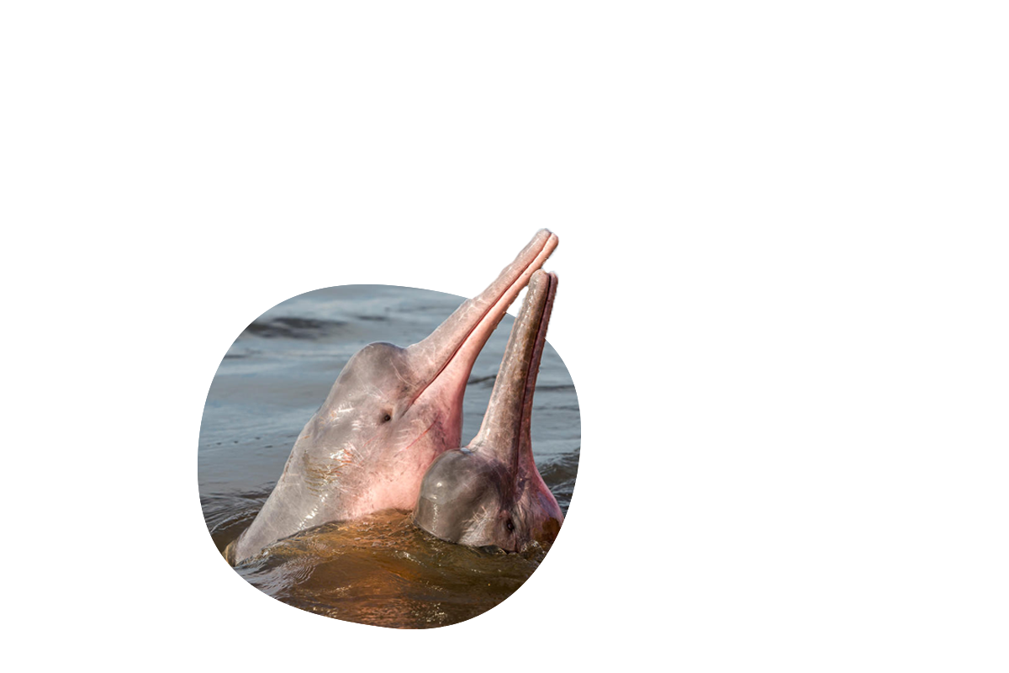
1. Waar woont de Amazone rivierdolfijn?
A In een rivier in het regenwoud.
B In de oceaan bij de Noordpool.
C In een meer in Schotland.

Slide 3
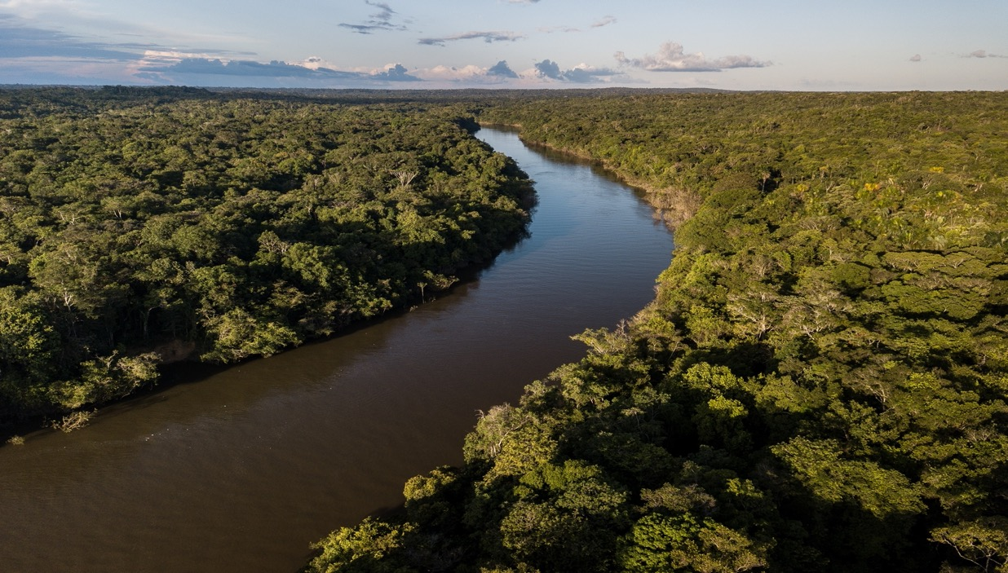

Antwoord A
In een rivier in het regenwoud.
Hier leeft de rivierdolfijn!

Slide 4
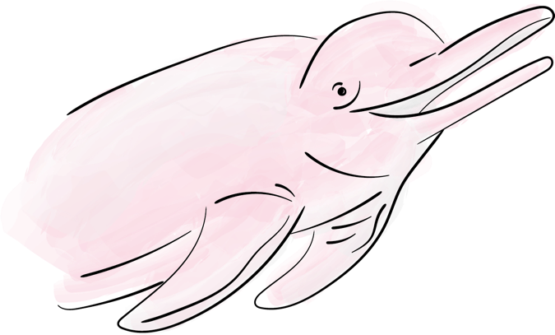
2. Waarom wordt de Amazone rivierdolfijn de roze dolfijn genoemd?
A Alle Amazone rivierdolfijn zijn roze.
B Sommige Amazone rivierdolfijn zijn roze.
C Het is een grapje. De Amazone rivierdolfijn is
altijd grijs.

Slide 5
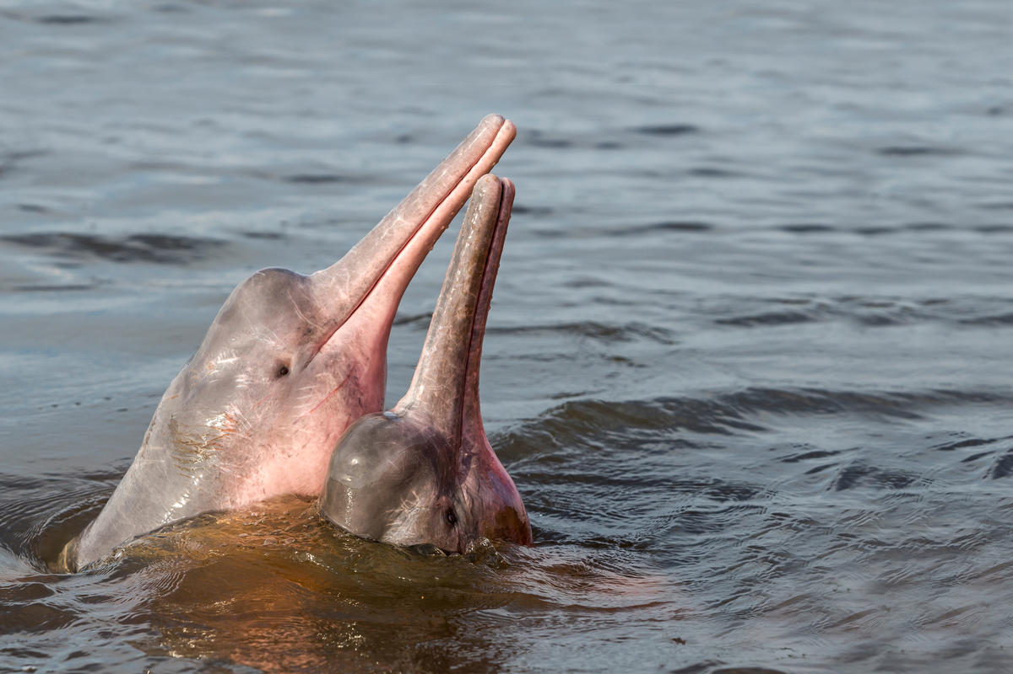
Antwoord B
Sommige Amazone rivierdolfijnen zijn roze.
Zie je de mooie roze kleur?

Slide 6
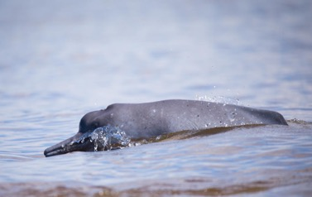
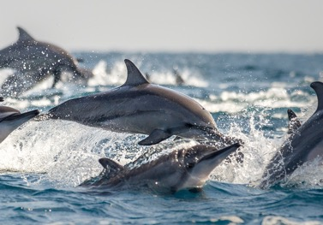
3. Waarom heeft de roze dolfijn geen grote vin op zijn rug, zoals zijn nichten en neven de grijze dolfijnen?
A De Amazone rivierdolfijn zwemt waar het ondiep is.
Hij kan dan ook op zijn rug zwemmen om z’n prooi te vangen.
B De Amazone rivierdolfijn wil liever niet opvallen tijdens het zwemmen.
C De vin van de Amazone rivierdolfijn was wel groot, maar is versleten
doordat hij graag op zijn rug zwemt.

Slide 7
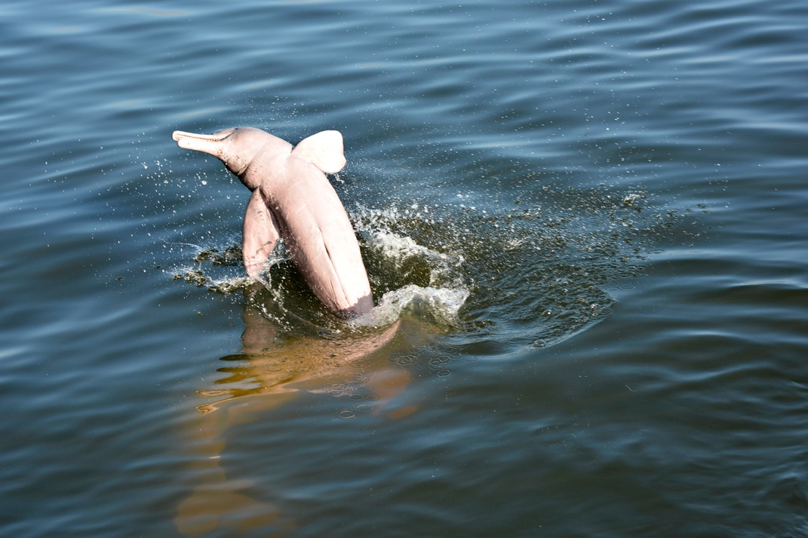
Antwoord A
De amazone rivierdolfijn zwemt waar het ondiep is. Hij kan dan ook op zijn rug zwemmen om z’n prooi te vangen.

Slide 8
4. Kan een Amazone rivierdolfijn goed zien?
A Ja hoor, prima.
B Nee joh, hij heeft hele kleine oogjes!
C De Amazone rivierdolfijn ziet helemaal niets.

Slide 9
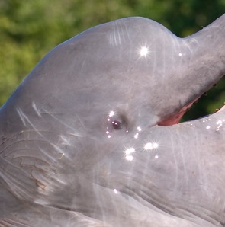
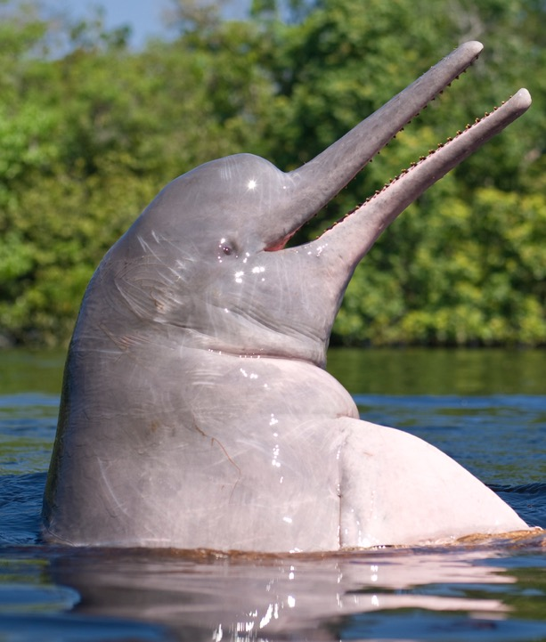

Antwoord B
Nee, want hij heeft hele kleine oogjes!
Zie je hoe klein zijn oogjes zijn?

Slide 10
5. Waarom heeft de Amazone rivierdolfijn zijn ogen niet nodig?
A De Amazone rivierdolfijn zwemt nooit verder dan 10 meter heen en weer.
B De Amazone rivierdolfijn weet precies de weg omdat hij in die rivier geboren is.
C De Amazone rivierdolfijn maakt klikgeluiden onder water. Zo vindt hij zijn weg en kan hij
voedsel vangen.

Slide 11
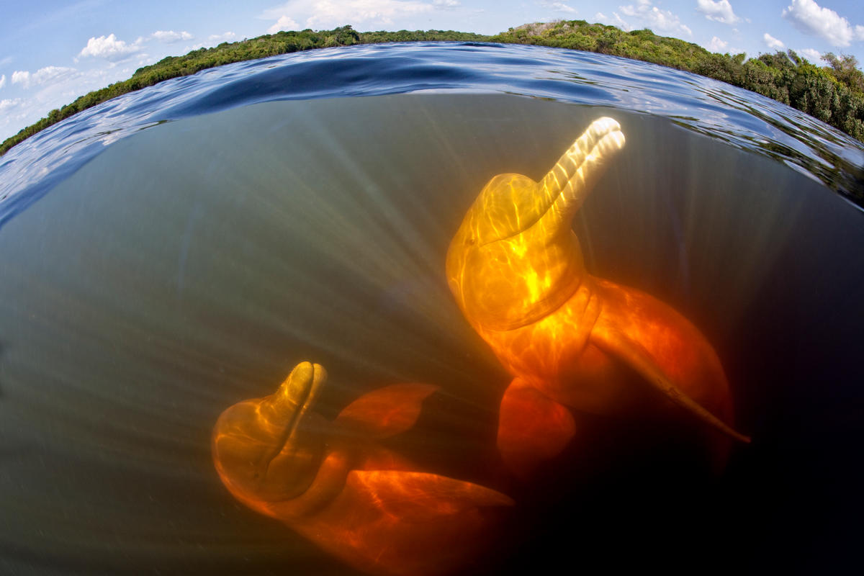
Antwoord C
De Amazone rivierdolfijn maakt klikgeluiden onder water en zo vindt hij zijn weg en kan hij voedsel vangen.

Slide 12

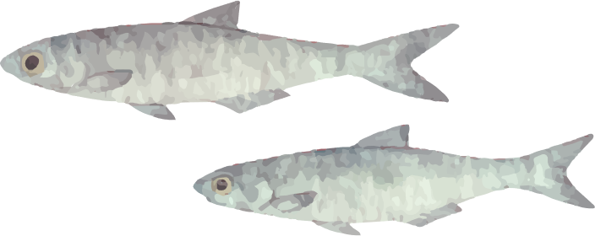
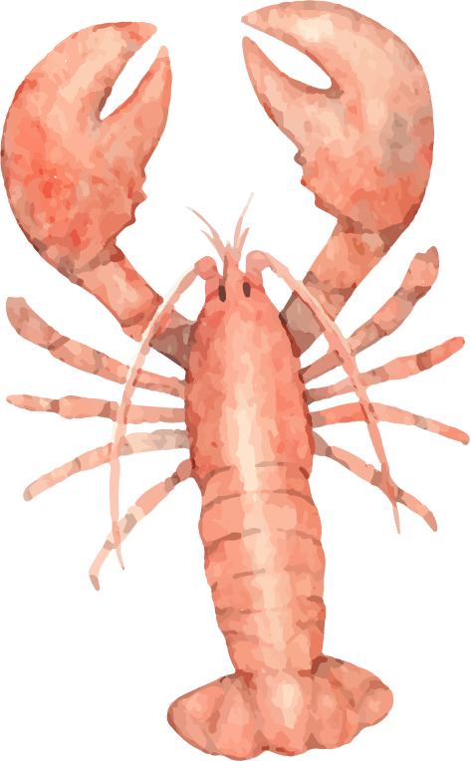
6. Wat eet een Amazone rivierdolfijn?
A Oud brood dat de mensen hem voeren.
B Kreeftjes en vissen.
C Zeldzame onderwaterplantjes.

Slide 13
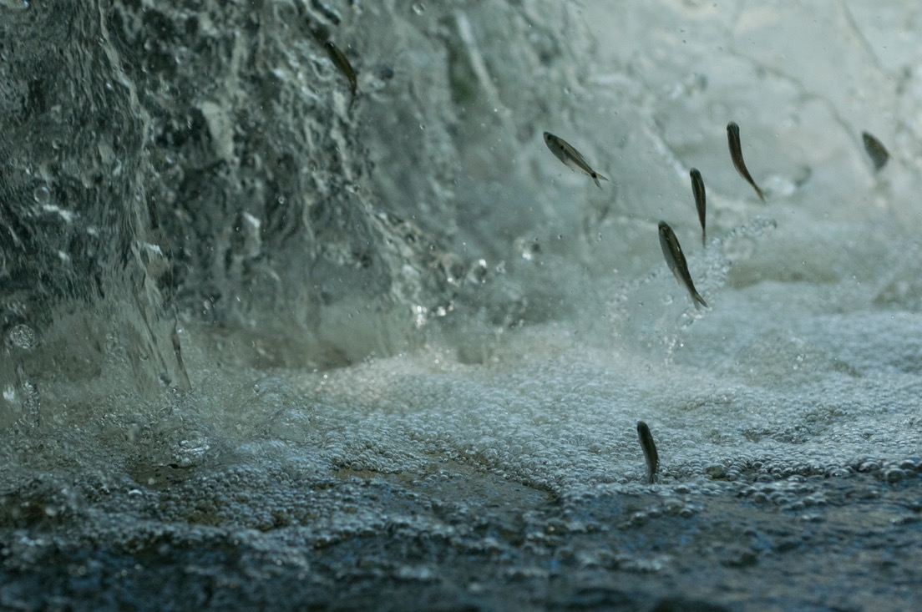
Antwoord B
Kreeftjes en vissen.

Slide 14

7. Waarom heet de Amazone rivierdolfijn zo?
A Mevrouw Amazone ontdekte deze dolfijnen.
B Amazone betekent griezelige grote jager.
C Amazone is het gebied waar de dolfijn leeft.

Slide 15
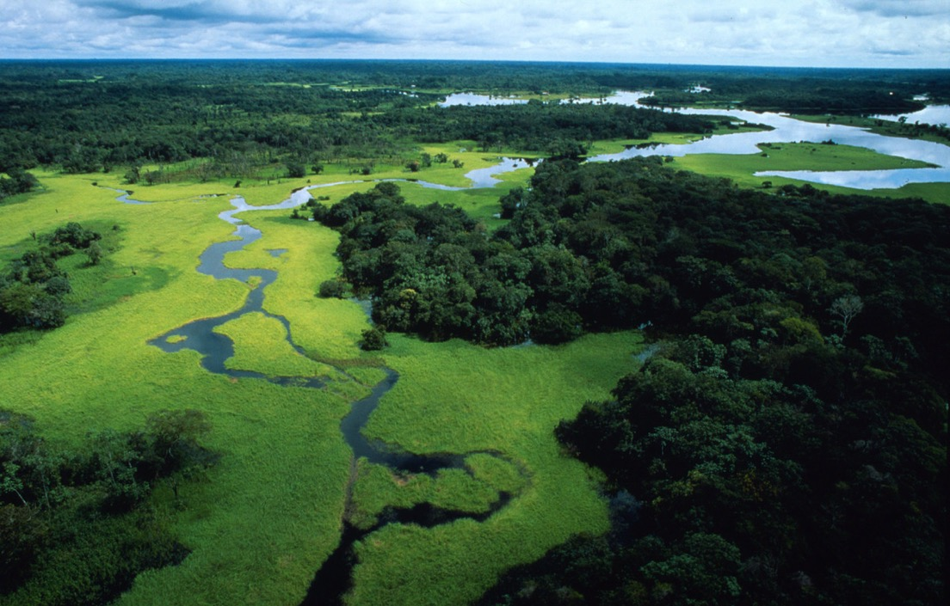

Antwoord C
De Amazone is het gebied waar de dolfijn leeft.
Dit is het Amazonegebied

Slide 16
8. Hoe komt het dat er niet zoveel Amazone rivierdolfijnen meer zijn?
A Omdat de rivieren vervuild zijn en er steeds minder ruimte is voor de dolfijnen om te leven.
B Omdat steeds meer Amazone rivierdolfijnen in de zee gaan wonen.
C Omdat Amazone rivierdolfijnen maar één keer in de 10 jaar een baby krijgen.

Slide 17
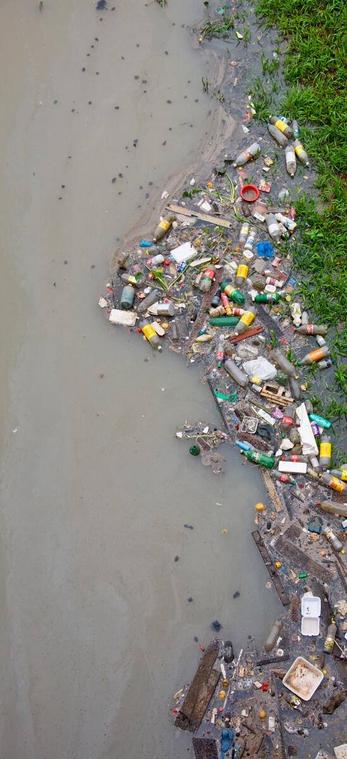

Antwoord A
Omdat de rivieren vervuild zijn en er steeds minder ruimte is voor de dolfijnen om te leven.
Dit is afval wat in de rivier terechtkomt. Hierdoor is de rivier geen fijne plek meer voor de dolfijnen om in te leven.

Slide 18
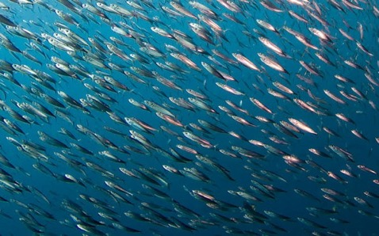
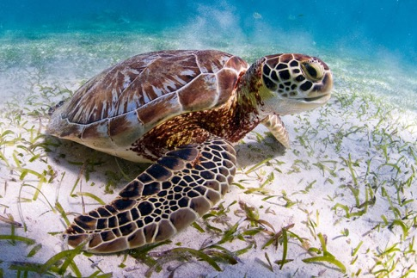
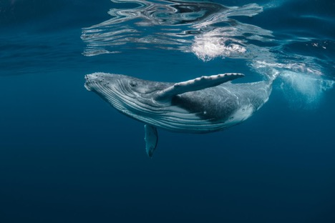
9. Van wie is de Amazone rivierdolfijn familie?
A Sardine
B Zeeschildpad
C Walvis

Slide 19
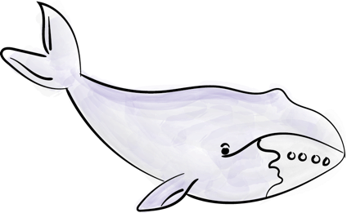
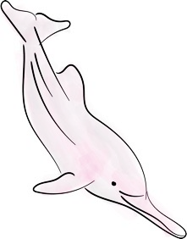

Antwoord C
De walvis!

Slide 20
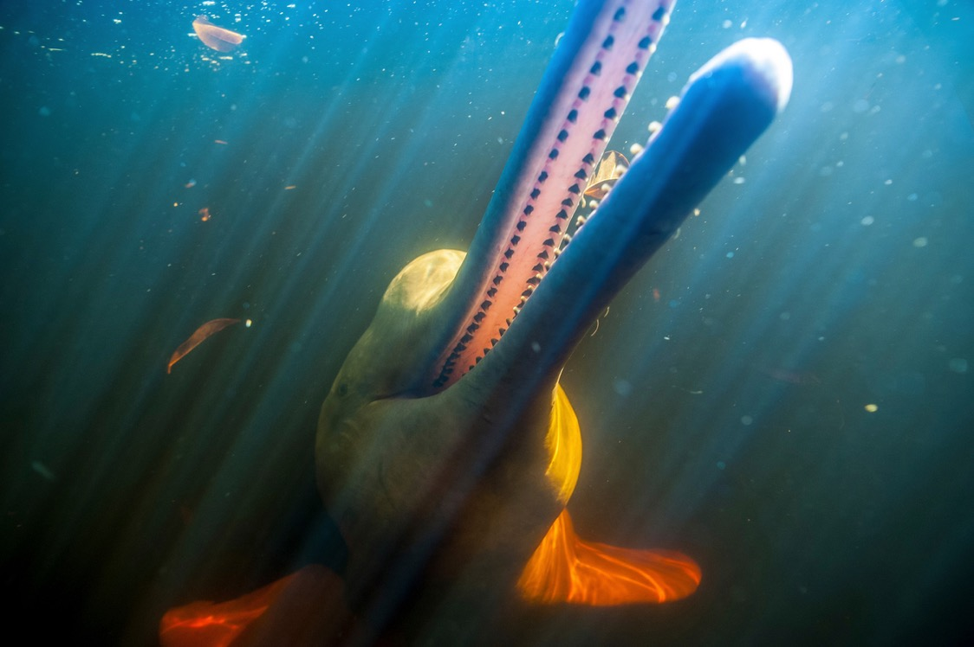
Einde
Wisten jullie al veel over de rivierdolfijn?

